Slide 1
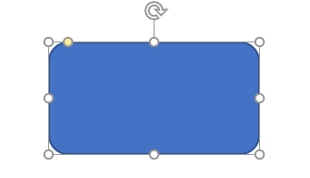
도형
모양 조절 핸들
회전 핸들
크기 조절 핸들
※ [그리기 도구] - [서식] - [도형 스타일]
도형 채우기
도형 스타일
도형 윤곽선
도형 효과
Notes:
[도형 서식]-여러 옵션들 설명 할것
색 채우기, 투명도, rgb 컬러 설명

Slide 2
도형
※ [그리기 도구] - [서식] - [정렬]/[크기]
Notes:
[도형 서식]-여러 옵션들 설명 할것
색 채우기, 투명도, rgb 컬러 설명
도형복사 ctrl드래그

Slide 3
도형
1. 도형 복사
ctrl + c, ctrl + v
ctrl + 드래그, ctrl + d
shift + 드래그
ctrl + shift + 드래그
2. 도형 다루기
바깥쪽 도형만 서식 바꾸기 : 드래그, shift+ 드래그
도형 그룹화 / 그룹 해제
도형 편집
도형 안에 그림 넣기
Notes:
[도형 서식]-여러 옵션들 설명 할것
색 채우기, 투명도, rgb 컬러 설명
도형복사 ctrl드래그

Slide 4
도형
도형 점 편집
도형 병합
Notes:
오각형으로 점편집 하기

Slide 5
그림
그림, 온라인 그림
CCL( Creative Commons License )

